Slide 1


ОТЧЕТ
о результатах опросов педагогических работников профессиональной организации об удовлетворенности условиями и организацией образовательной деятельности в рамках реализации образовательных программ среднего профессионального образования
2025-2026 г.

Slide 2

Образовательная программа
специальность
Организация перевозок и управление на транспорте (по видам)

Slide 3
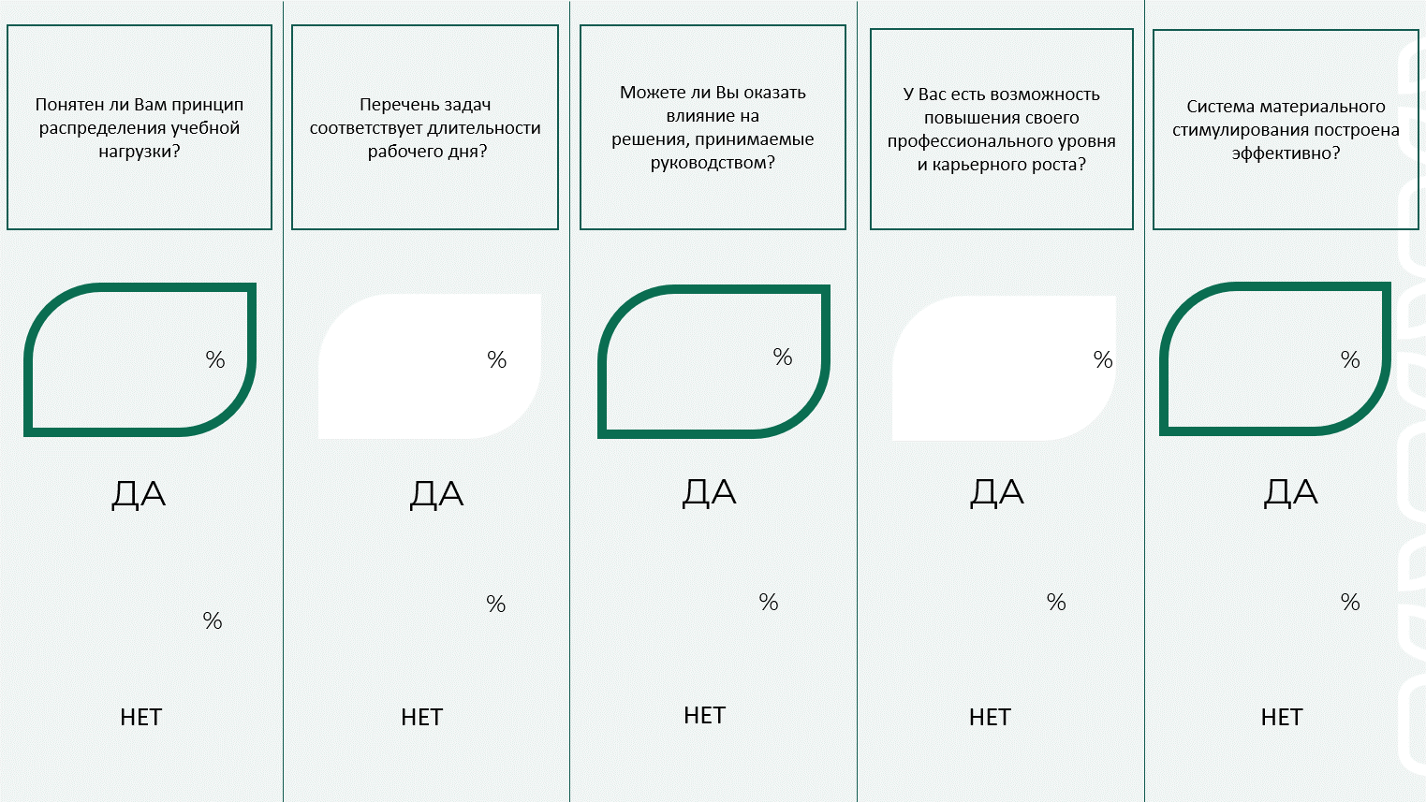
100
97
100
100
95
0
3
0
0
5

Slide 4
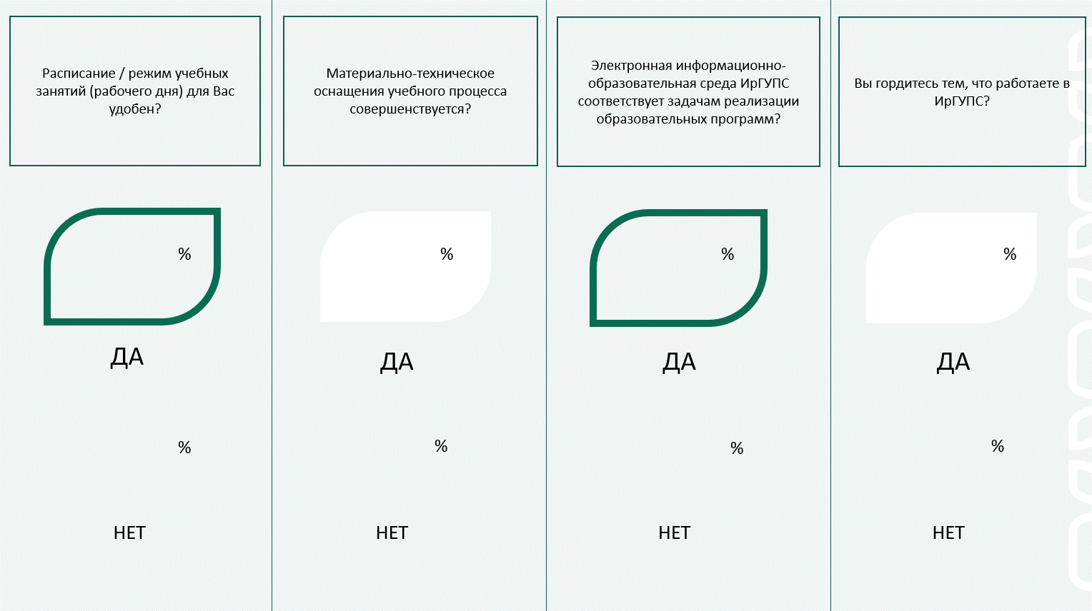
100
100
100
100
0
0
0
0

